Slide 1
logos
Hypospadias
Hypospadias
Clause de non-responsabilité : Les résultats et les conclusions issus de cette présentation n’ont pas été divulgués officiellement par les Centres pour le contrôle et la prévention des maladies et ne doivent pas être interprétés comme représentant la décision ou la politique de quelque agence que ce soit.
Notes:
Cette présentation concerne l’hypospadias, qui est une malformation congénitale de l’urètre. Le terme congénital se réfère à une condition qui se produit au cours de la vie intra-utérine et qui peut être évidente à la naissance ou plus tard dans la vie.

Slide 2
Objectifs d’apprentissage
À la fin de cette présentation, les participants pourront :
Décrire les caractéristiques cliniques de l’hypospadias
Comprendre les principales caractéristiques épidémiologiques de l’hypospadias
Appliquer des conseils utiles en matière de codage et de signalement
Améliorer leurs connaissances et leur pratique de la surveillance de l’hypospadias
Hypospadias | 2
Notes:
À la fin de cette présentation, vous serez en mesure de décrire les manifestations cliniques de l’hypospadias, de comprendre ses principales caractéristiques épidémiologiques, d’appliquer les conseils relatifs au codage et au signalement des cas, et d’améliorer vos connaissances et votre pratique de la surveillance de l’hypospadias.

Slide 3
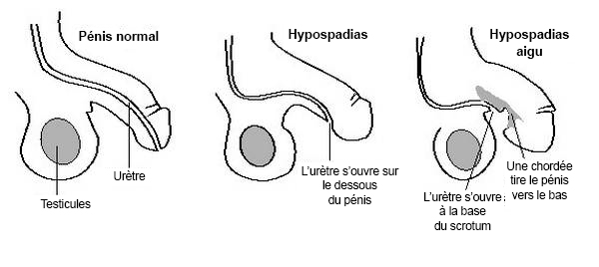
Hypospadias : Définition
L’hypospadias est une anomalie congénitale commune des organes génitaux externes masculins, dans laquelle le méat urétral (l’ouverture de l’urètre) s’ouvre dans la partie ventrale (en-dessous) du pénis.
Le raccourcissement de la face ventrale du pénis dans le cas de l’hypospadias peut se traduire par une chordée.
Hypospadias | 3
Notes:
L’Hypospadias est une anomalie congénitale commune de l’urètre pénien masculin. L’ouverture de l’urètre (ou le méat urétral), qui se trouve normalement à l’extrémité du pénis, s’ouvre sur la face ventrale (en dessous) du pénis. Dans les cas graves, l’urètre s’ouvre à la base du scrotum et la face ventrale du pénis est raccourcie. Le raccourcissement de la face ventrale du pénis dans le cas de l’hypospadias peut se traduire par une chordée. En effet, la chordée est une pathologie congénitale résultant d’un développement anormal du pénis dans laquelle la tête du pénis est courbée vers le bas ou vers le haut, à la jonction entre la tête et le corps du pénis. Généralement, la chordée est associée à un hypospadias, mais peut être présente chez des garçons dont le méat urétral est normalement positionné.

Slide 4
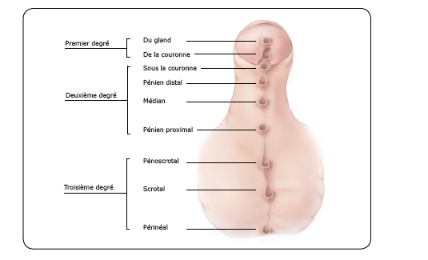
Sous-types cliniques
L’hypospadias est habituellement classé dans l’une de trois catégories selon l’emplacement du méat urétral par rapport à l’extrémité du gland du pénis.
Remarque : toutes ces ouvertures ne sont pas présentes chez un même nouveau-né. En général, il n’y a qu’UNE seule ouverture.
Hypospadias | 4
Notes:
L’hypospadias est classé selon la position du méat sur le pénis, au premier, deuxième ou troisième degré. En cas de premier degré, le méat urétral est situé sur le gland (hypospadias glandulaire) ou la couronne (hypospadias coronal). En cas de second degré, le méat urétral est situé dans le sillon balano-préputial ou le sillon coronal (hypospadias sous-coronal) ou dans le corps du pénis (hypospadias pénien distal, pénien et pénien proximal). En cas de troisième degré, le méat urétral est situé à la jonction entre le pénis et le scrotum (hypospadias pénoscrotal ou scrotal) ou le périnée (hypospadias périnéoscrotal, périnéal ou pseudovaginal).

Slide 5
Principales caractéristiques
Caractéristiques | Résultats typiques
Embryologie | Le développement des organes génitaux externes masculins est influencé par les androgènes sécrétés par les testicules du fœtus. L’urètre pénien est formé à la fin du troisième mois, tandis que la partie la plus distale de l’urètre est formée au cours du quatrième mois. L’hypospadias est le résultat de l’échec de la fusion complète des plis urétraux.
Anomalies associées | La cryptorchidie et l’hernie inguinale sont les plus courantes. Elle est parfois associée à un reflux vésico-urétéral. Peuvent faire partie des syndromes reconnus
Hypospadias | 5
Notes:
L’hypospadias se produit au cours du développement fœtal. Le développement du pénis est influencé par les hormones sécrétées par les testicules du fœtus. La fluctuation de ces hormones peut affecter le développement de l’urètre et du prépuce et conduire à un hypospadias. La raison de ces fluctuations n’est pas toujours claire et la cause est généralement inconnue. En outre, bien que l’hypospadias survienne le plus souvent comme un défaut isolé, il peut être associé à d’autres troubles structuraux tels que les testicules non descendus (cryptorchidie), une hernie dans la région de l’aine (hernie inguinale), ou le reflux de l’urine depuis l’uretère jusqu'à la vessie (reflux vésico-urétéral). Les hypospadias peuvent également faire partie des syndromes reconnus.

Slide 6
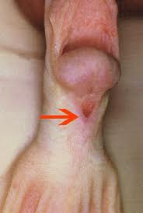
Caractéristiques cliniques
Les hommes ayant un hypospadias ont généralement une redondance du prépuce sur la face dorsale du pénis et une déficience sur la face ventrale.
Les sous-types graves sont souvent accompagnés d’une courbure du pénis : une courbe (descendante) ventrale du pénis, qui peut résulter de la limitation cutanée ou fibreuse. La courbure du pénis peut survenir sans hypospadias.
Redondance
Chordée
Déficience
Hypospadias pénien distal
Hypospadias | 6
Notes:
Les hommes ayant un hypospadias ont généralement une redondance du prépuce sur la face dorsale du pénis et une déficience sur la face ventrale. Comme indiqué précédemment, les hypospadias peuvent être accompagnés d’une chordée : une courbe (descendante) ventrale du pénis, qui peut résulter de la limitation cutanée ou fibreuse. Toutefois, il convient de noter que la courbure du pénis peut survenir sans hypospadias.
(Note : les « sous-types graves », tels que mentionnés dans la diapositive qui suit, incluent l’hypospadias périnéal (pseudovaginal), qui n’entraîne pas de chordée. En revanche, la chordée est parfois même associée à un hypospadias de premier degré. Pour cette raison, je l’ai changée pour la laisser ouverte.)

Slide 7
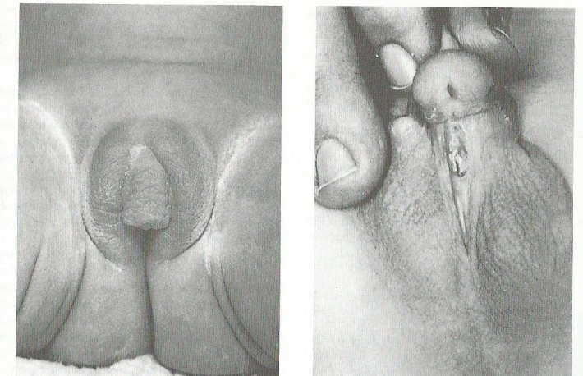
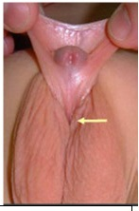
Caractéristiques cliniques supplémentaires
Certains sous-types graves (pénoscrotal, scrotal et périnéal) peuvent apparaître comme des organes génitaux ambigus. L’hypospadias avec séparation des sacs du scrotum et absence de testicules palpables sur le plan bilatéral chez un nourrisson devrait inciter à une évaluation des organes génitaux ambigus.
Le diagnostic différentiel repose sur le bilan clinique détaillé
Organes génitaux ambigus chez une patiente 46XX avec hyperplasie surrénalienne virilisante. Le clitoris est élargi et ressemble à un pénis court avec un hypospadias, et les lèvres sont plissés, ressemblant au scrotum.
Hypospadias pénoscrotal
Photo : http://www.pediatricurologybook.com/hypospadias.html
Hypospadias | 7
Notes:
Certains sous-types graves tels que l’hypospadias pénoscrotal, scrotal et périnéal peuvent apparaître comme des organes génitaux ambigus. L’hypospadias avec séparation des sacs du scrotum et absence de testicules palpables sur le plan bilatéral chez un nourrisson devrait inciter à une évaluation des organes génitaux ambigus. Le bilan spécialisé est essentiel pour obtenir un diagnostic différentiel précis.

Slide 8
Diagnostic
L’hypospadias est habituellement facile à reconnaître à l’examen physique lors de l’accouchement ou de l’autopsie. Cependant, sans un examen attentif du pénis, les cas moins graves peuvent passer inaperçus.
Les diagnostics prénatals doivent être confirmés après la naissance.
Bien que les cas les plus graves d’hypospadias puissent être diagnostiqués par échographie prénatale, ils ne devraient pas figurer dans les données de surveillance sans confirmation postnatale.
Hypospadias | 8
Notes:
L’hypospadias est habituellement facile à diagnostiquer à l’examen physique des nourrissons lors de l’accouchement ou de l’autopsie. Cependant, sans un examen attentif du pénis, les cas moins graves peuvent passer inaperçus. Tous les diagnostics prénatals de l’hypospadias doivent être confirmés après la naissance. Bien que certains cas d’hypospadias puissent être diagnostiqués par échographie prénatale, ils ne devraient pas figurer dans les données de surveillance sans confirmation après la naissance. Les cas graves qui présentent des organes génitaux ambigus nécessitent un bilan spécialisé.

Slide 9
Conseils pour le signalement
Préciser le sous-type du défaut
Ne pas exclure les hypospadias légers (glandulaire et coronale)
Utiliser un dessin standard pour spécifier l’emplacement du méat urétral et si possible prendre une photo
Signaler les conclusions observées lors de la chirurgie ou de l’autopsie
Décrire les autres malformations supplémentaires, le cas échéant
Hypospadias | 9
Notes:
Lors du signalement des hypospadias dans le formulaire de collecte de données, assurez-vous de préciser le sous-type du défaut. N’excluez pas les hypospadias légers (glandulaire et coronale). Utilisez un dessin standard pour spécifier l’emplacement du méat urétral et si possible prendre une photo. Veuillez signaler les conclusions observées lors de la chirurgie ou de l’autopsie et décrire les autres malformations supplémentaires, le cas échéant.

Slide 10
Caractéristiques épidémiologiques sélectionnées
Caractéristiques | Conclusions principales
Prévalence | Environ 1 sur 300 naissances masculines. La prévalence a augmenté au cours des 25 dernières années dans certains pays
Variabilité de la prévalence | Exclusion ou sous-dénombrement des sous-types légers. Aux États-Unis, la prévalence est accrue parmi la population blanche non hispanique, en comparaison avec tous les autres groupes raciaux ou ethniques.
Facteurs de risque modifiables potentiels | Perturbateurs endocriniens (p. ex. les pesticides) ; infertilité et/ou techniques de reproduction artificielles ; anticonvulsivants (p. ex. : valproate, carbamazépine) ; hypertension, obésité ou diabète maternel(le).
Hypospadias | 10
Notes:
L’hypospadias est une malformation congénitale commune qui se produit dans le cas d’environ 1 naissance vivante sur 300 d’enfants de sexe masculin. Une augmentation de la prévalence de l’hypospadias a été observée au cours des 25 dernières années dans certains pays, ce qui pourraient être dû à un meilleur dénombrement des sous-types plus légers d’hypospadias. Aux États-Unis, la prévalence est plus élevée parmi la population blanche non hispanique, en comparaison avec tous les autres groupes raciaux ou ethniques. Un risque accru de l’hypospadias a été associé aux perturbateurs endocriniens, à l’infertilité, aux techniques de reproduction artificielles, à certains anticonvulsivants, à l’hypertension, l’obésité et le diabète maternel(le).

Slide 11
ICD-10 RCPCH Liste et codage de l’hypospadias
Q54 Hypospadias Exclu : épispadias (Q64.0)
Q54.0 Hypospadias, balanique coronal glandulaire
Q54.1 Hypospadias, pénien
Q54.2 Hypospadias, pénoscrotal
Q54.3 Hypospadias, périnéal
Q54.4 Courbure du pénis congénitale (si isolée, exclure)
(La courbure du pénis associée à l’hypospadias fait partie du phénotype typique, le code Q54.4 n’est pas nécessaire)
Q54.8 Autre hypospadias
Q54.9 Hypospadias, non spécifiée
Hypospadias | 11
Notes:
Cette diapositive répertorie les différents codes ICD-10 RCPH pour l’hypospadias. Veuillez noter que la chordées ne doit pas être codée car lorsqu’elle est isolée, elle est considérée comme une anomalie mineure et lorsqu’elle est associée à l’hypospadias, elle fait partie du phénotype.

Slide 12
Conseils relatifs au codage
Le système de codage ne fournit pas de codes pour chaque sous-type spécifique comme décrit plus haut ; il convient d’utiliser une extension du code définie localement et plus précise
La courbure du pénis isolée est une anomalie mineure ; elle pourrait être codée dans les programmes qui comprennent les anomalies mineures
Lorsque les organes génitaux ambigus sont codés, l’hypospadias ne doit pas être codé
Hypospadias | 12
Notes:
Veuillez noter qu’étant donné que le système de codification ICD-10 ne fournit pas de codes pour chaque sous-type spécifique d’hypospadias, des codes d’extension définis localement pourraient être utilisés pour améliorer la précision du codage. Dans les programmes qui incluent les anomalies mineures, la chordée isolée, une anomalie mineure, pourrait peut être codée à l’aide d’un code d’extension s comme Q54.4. Il est important de souligner que lorsque les organes génitaux ambigus sont codés, l’hypospadias ne doit pas être codé.

Slide 13
Références
Diapositive 4 : OMS/CDC/ICBDSR. Surveillance des anomalies congénitales : un manuel pour les administrateurs de programme. Genève : Organisation Mondiale de la Santé ; 2014.
Diapositive 10 :
Rapport annuel ICBDSR 2012.
van der Zanden LF et al. Hum Reprod Update. Mai-juin 2012 ;18(3):260-83.
Alverson CJ et al. Présenté lors de la réunion annuelle 2013 de l’ICBDSR, à San Jose, Costa Rica.
Paulozzi LJ, Erickson JD, Jackson RJ. Hypospadias trends in two US surveillance systems. Hypospadias trends in two US surveillance systems. [Tendances de l’hypospadias selon deux systèmes de surveillance aux États-Unis]. Pediatrics 1997;100:831e4.
Fisch H, Hyun G, Hensle TW. Rising hypospadias rates: disproving a myth.[Augmentation des cas d’hypospadias : éclaircissement d’un mythe]. J Pediatr Urol 2010;6:37e9.
Avilés et al. Risk factors, prevalence trend, and clustering of hypospadias cases in Puerto Rico. [Facteurs de risque, tendance de prévalence et foyers des cas d’hypospadias à Puerto Rico]. J Pediatr Urol. 9 mai 2014.
Hypospadias | 13
Notes:
Pour votre commodité, nous avons fourni les références énumérées sur les diapositives 4 et 10.

Slide 14
Des questions ?
Hypospadias | 14
Notes:
Merci beaucoup d’avoir écouté cette présentation. Nous espérons que vous l’avez appréciée. Si vous avez des questions, veuillez envoyer un e-mail à centre@icbdsr.org ou à birthdefectscount@cdc.gov

